Slide 1
Service Trust Portal (STP) Vertrauensstellungsportal von Microsoft
Ressourcen, Hilfestellungen und Mehrwerte
Microsoft Compliance Manager
Referentin:
Martina Petersen
Geschäftsführerin, CertVision GmbH

Slide 2
Was bietet das Service Trust Portal
Vielzahl an Ressourcen zu Microsoft-
Sicherheits-, Datenschutz- und Compliance-Verfahren,
wie z. B.:
Infos zu den Funktionen der Cloud-Dienste
Einführung in das Thema Datenschutz und Informationssicherheit
Spezifische Anforderungen zur Erfüllung der DSGVO, ISO, NIST, etc.
Infos zur Rechenschaftspflicht
Übersicht der technischen und organisatorischen Maßnahmen

Slide 3
Dokumente und Ressourcen
Überwachungsberichte
Auditberichte
Testpläne und -ergebnisse
Implementierungsverfahren
Entwurfsinformation
Gesetzlichen Bestimmungen
Risikobewertung
Whitepapers und FAQs
Compliance-Leitfäden
Pen-Tests und Sicherheitsbewertungen
Azure-Sicherheitspläne
Konformitätspläne
Überwachte Steuerelemente
Tools, …

Slide 4
Auf den Punkt gebracht
Microsoft:
unterstützt damit vollumfänglich die Einhaltung gesetzicher Bestimmungen ihrer Cloud-Dienste
kommt ihrer Rechenschaftspflicht somit nach
unterstützt nicht nur theoretisch sondern auch praktisch ihre Kunden
stellt Audit- und Testberichte zur Verfügung
ermöglicht Kunden, Kenntnisse über Cloudfunktionen und technische Compliance zu erwerben
stellt ein workflow-basiertes Tool zur Verfügung "MS Compliance Manager“

Slide 5
Wer hat Zugriff
Bestehende Kunden können auf das Service Trust Portal bei einem der folgenden Online-Abonnements (Trial or Paid) zugreifen:
Office 365
Dynamics 365
Azure
Hinweis
Azure AD-Konten, die Organisationen zugeordnet sind, haben vollen Zugriff
Microsoft-Konten, die für den persönlichen Gebrauch erstellt wurden, haben begrenzten Zugriff

Slide 6
Microsoft Compliance Manager
Ein transparenter Zugriff auf MS Service-Steuerelemente zur Umsetzung der aus der z. B. DSGVO entstandenen Pflichten.
Antworten zu:
Welche Steuerelemente setzt MS / setzen wir eigentl. ein?
Wie kommt MS ihren gesetzlichen Pflichten nach?
Welchen Pflichten muss ich / mein Kunde nachkommen?
Wie kann ich die Compliance verbessern?
Wo verwalte ich die getroffenen Maßnahmen und Ergebnisse?

Slide 7
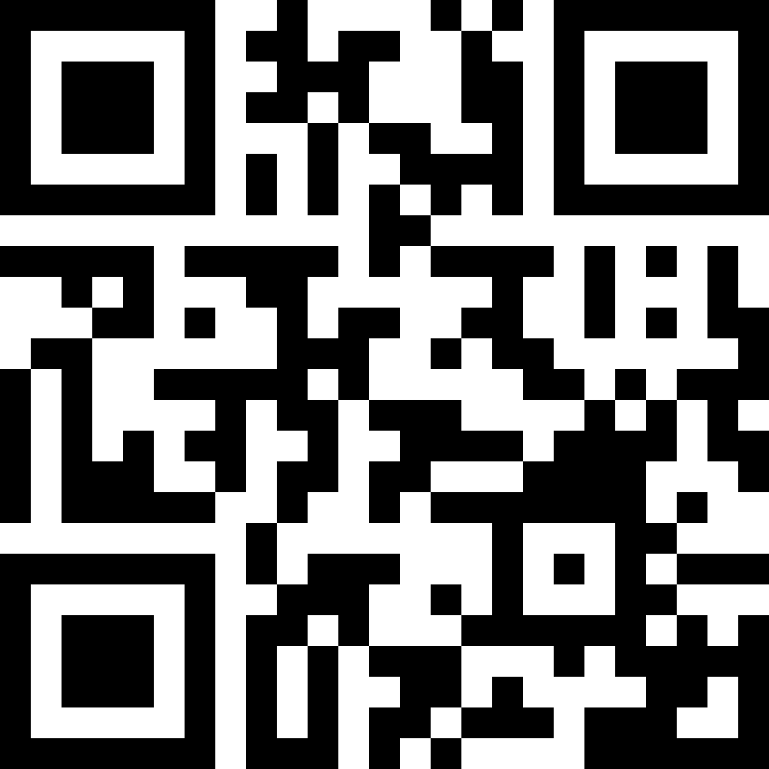
Demo „Service Trust Portal“
https://aka.ms/stp

Slide 8
Mehrwerte
Einschlägige Informationen
zur Absicherung der Cloud-Dienste
zu gesetzlichen Bestimmungen
zu technischen und organisatorischen Maßnahmen
zu Implementierungs- und Testverfahren
zur aktuellen Compliance
Zum Ziel:
Kosten- und Zeiteinsparung
Fachwissen aufzubauen
Vertrauenssteigerung beim Kunden
Kompetentes auftreten

Slide 9





Vielen Dank!

